Slide 1


ОБУЧАЮЩИЕ СИСТЕМЫ.
ЭЛЕКТРОННЫЕ АТЛАСЫ.
МУЛЬТИМЕДИЙНЫЕ СИСТЕМЫ
И МНОГОЕ ДРУГОЕ
КОМПЛЕКСНЬIЕ РЕШЕНИЯ В ОБЛАСТИ ЗДРАВООХРАНЕНИЯ
2016
АО «НПО РусБИТех» • БМИТ
117105, г. Москва, Варшавское шоссе, д. 26
Тел.: +7 495 648-06-40
Факс: +7 495 648-06-39
E-mail: med@rusbitech.ru
Сайт: www.med.rusbitech.ru

Slide 2

ВИДЫ МЕДИЦИНСКИХ ИНФОРМАЦИОННЫХ СИСТЕМ
Медико-технологические ИС (МТИС)
Информационно-справочные системы
Статистические ИС (СМИС)
Научно-исследовательские ИС (НИИС)
Обучающие МИС (ОМИС)
АО «НПО РУСБИТЕХ» • БМИТ WWW.MED.RUSBITECH.RU
+7 495 648-06-40
+7 495 648-06-40

Slide 3
ОСНОВНЬIЕ ЗАДАЧИ УЧЕБНОЙ МИС
Освоение технологий работы в условиях автоматизации МО
Развитие практических навыков принятия клинических решений
Обучение способам оценки качества оказания медицинской помощи и поддержки задач управления МО
Демонстрация решений МИС МО по автоматизации рутинных процессов
Исследование поддержки проведения научных исследований
АО «НПО РУСБИТЕХ» • БМИТ WWW.MED.RUSBITECH.RU
+7 495 648-06-40
+7 495 648-06-40

Slide 4






УЧЕБНАЯ МИС КАК ТРЕНАЖЕР
Преподаватель
Эталон
Формирование
компетенций
Модель пациента
Учебная МИС
Обучаемый
АО «НПО РУСБИТЕХ» • БМИТ WWW.MED.RUSBITECH.RU
+7 495 648-06-40
+7 495 648-06-40

Slide 5
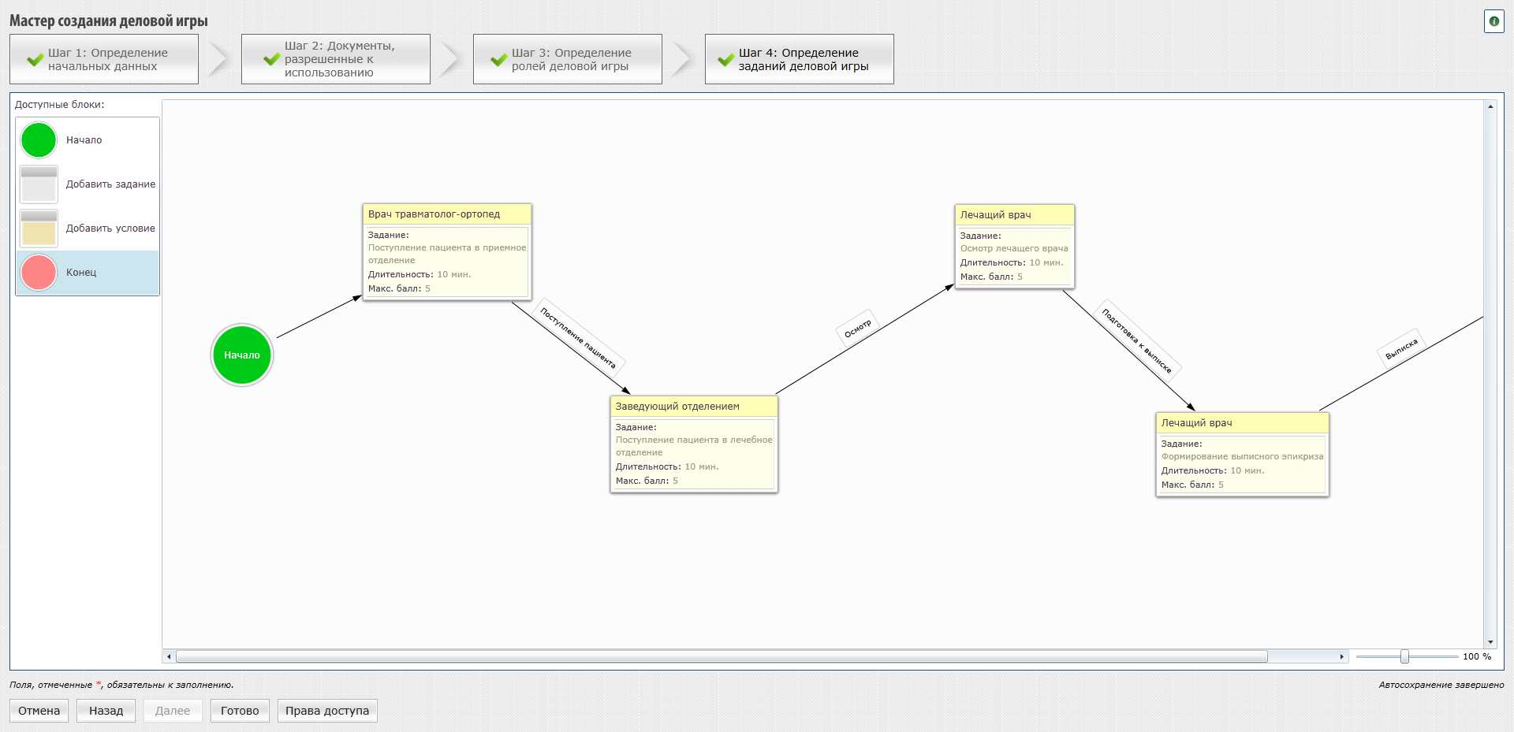
ПРИМЕР СЦЕНАРИЯ ЗАНЯТИЯ
АО «НПО РУСБИТЕХ» • БМИТ WWW.MED.RUSBITECH.RU
+7 495 648-06-40
+7 495 648-06-40

Slide 6






СТРУКТУРА ЭЛЕКТРОННОГО КОНСТРУКТОРА
Компонент разработки и реализации активных форм проведения занятий
Модуль электронный учебно-
методический комплекс дисциплины
Технологический
компонент планирования
РУСБ.30372-01
УЧЕБНЬIЙ
МИС
РУСБ.30374-01
ЭЛЕКТРОННЫЙ КОНСТРУКТОР АКТИВНЫХ СТРАТЕГИЙ УЧЕБНОГО ПРОЦЕССА
РУСБ.30371-01
РУСБ.30375-01
РУСБ.30373-01
Модуль администрирования
прав пользователей
Модуль организации взаимодействия
с внешними средами
АО «НПО РУСБИТЕХ» • БМИТ WWW.MED.RUSBITECH.RU
+7 495 648-06-40
+7 495 648-06-40

Slide 7
ПРОГРАММНЬIЕ КОМПОНЕНТЬI РАФ
МОДУЛЬ ПРОВЕРКИ ОСТАТОЧНЫХ ЗНАНИЙ
КОМПОНЕНТ
РАЗРАБОТКИ И
РЕАЛИЗАЦИИ АКТИВНЫХ ФОРМ ПРОВЕДЕНИЯ
ЗАНЯТИЙ
КОНСТРУКТОР СЮЖЕТНО-РОЛЕВЫХ ВЗАИМОДЕЙСТВИЙ ОБУЧАЕМЫХ
МОДУЛЬ ОБУЧЕНИЯ МЕТОДАМ ПРИНЯТИЯ РЕШЕНИЙ
МОДУЛЬ ФУНКЦИОНАЛЬНО-ПСИХОЛОГИЧЕСКИХ ТРЕНАЖЕРОВ
КОНСТРУКТОР ОБУЧАЮЩЕГО ВОЗДЕЙСТВИЯ
АО «НПО РУСБИТЕХ» • БМИТ WWW.MED.RUSBITECH.RU
+7 495 648-06-40
+7 495 648-06-40

Slide 8



СПАСИБО ЗА ВНИМАНИЕ
+7 495 648-06-40
www.rusbitech.ru
www.med.rusbitech.ru
med@rusbitech.ru
АО «НПО РусБИТех» • БМИТ
117105, г. Москва, Варшавское шоссе, д. 26
Тел.: +7 495 648-06-40
Факс: +7 495 648-06-39
E-mail: med@rusbitech.ru
Сайт: www.rusbitech.ru
Сайт: www.med.rusbitech.ru

